Slide 1
好玩的肉鸽

Slide 2
第二阶段
世界观搭建
武器系统完善
测试用美术资源

Slide 3
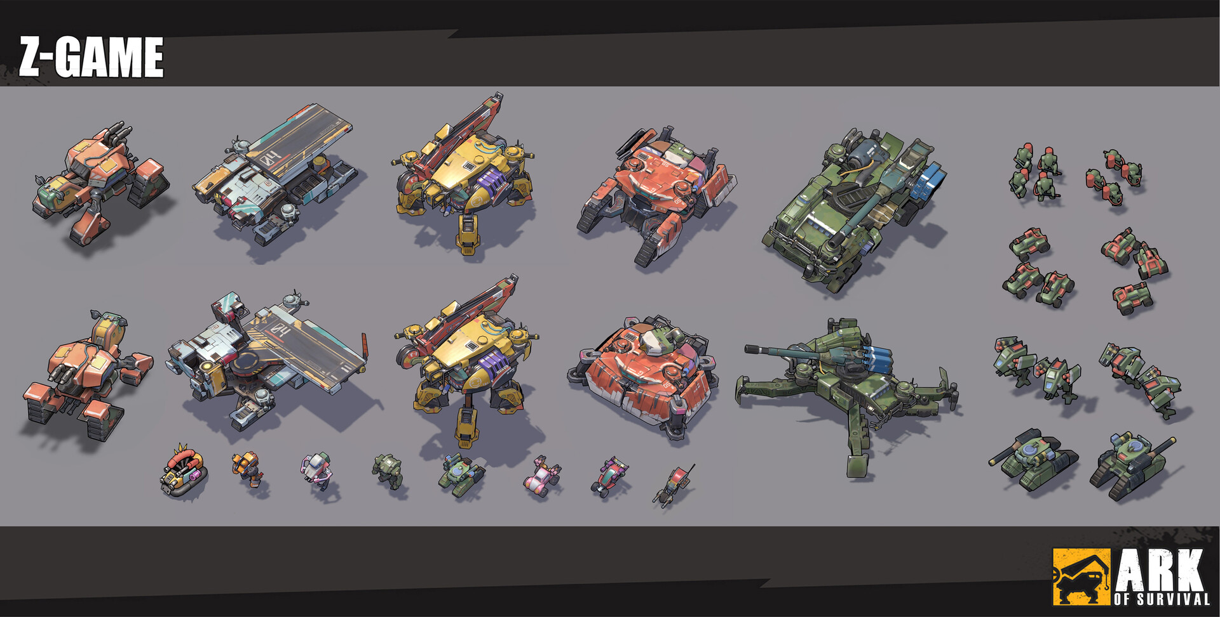

Slide 4
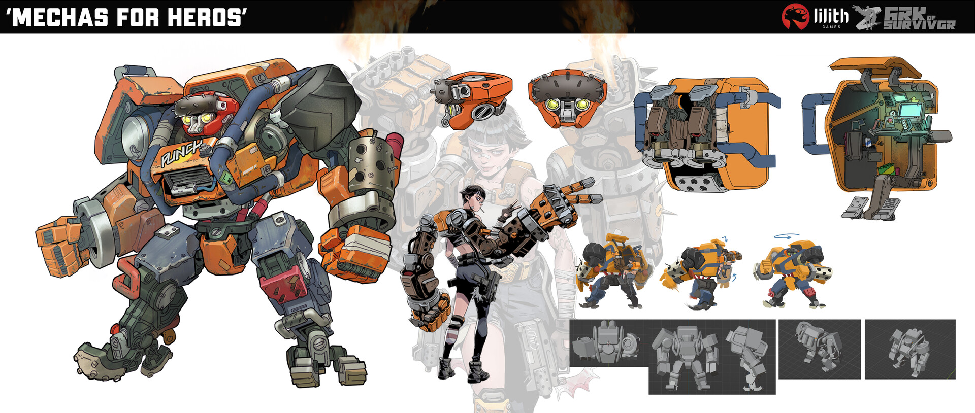

Slide 5
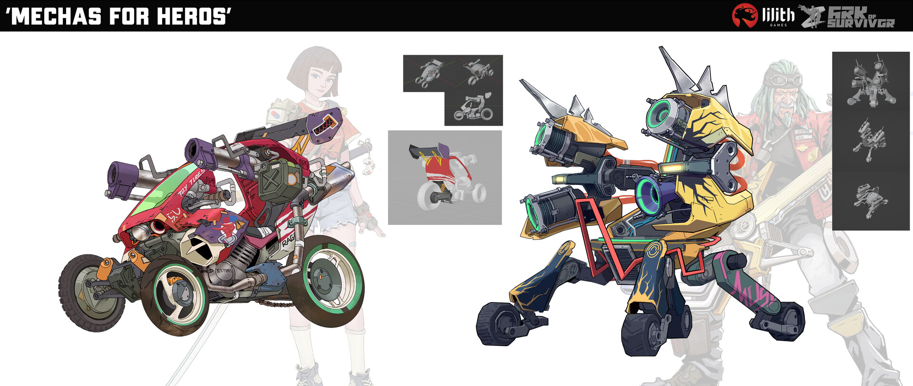

Slide 6
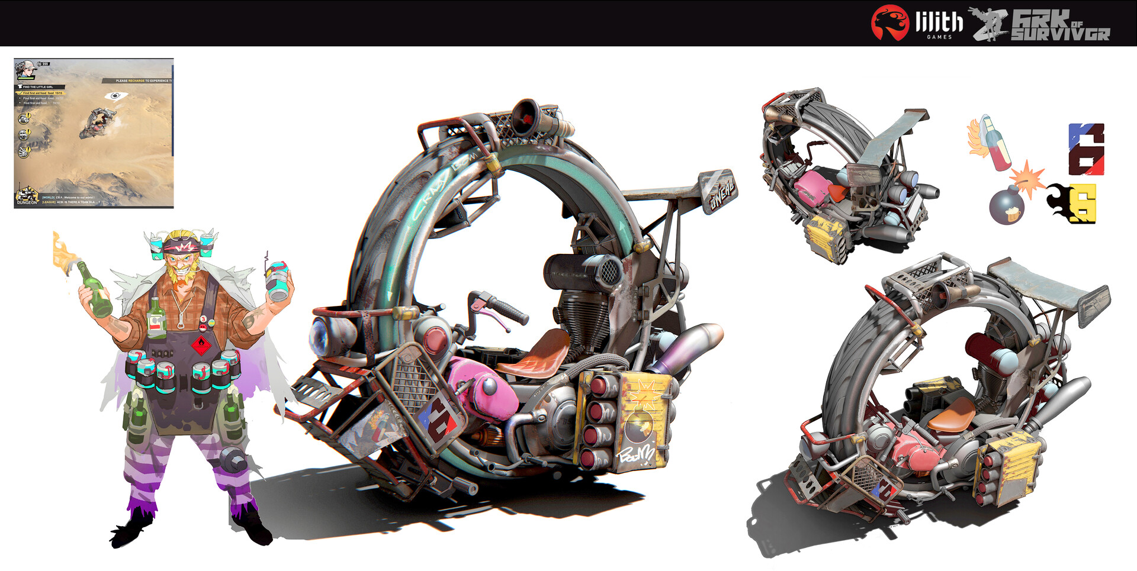

Slide 7


Slide 8
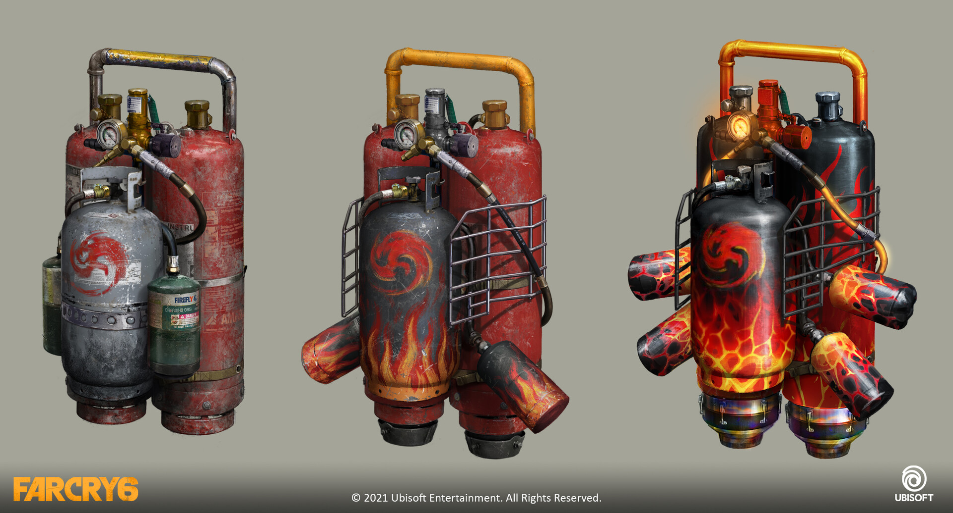

Slide 9
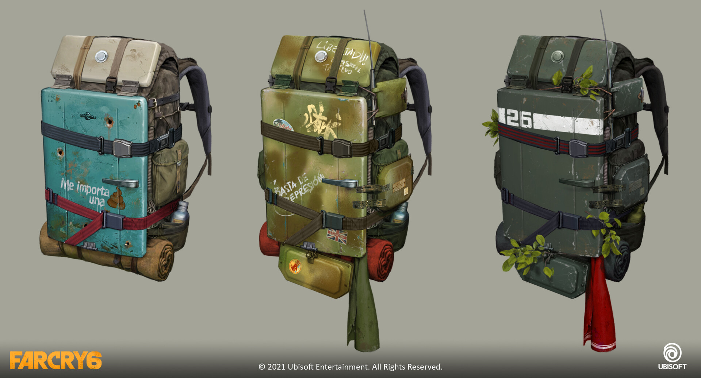

Slide 10
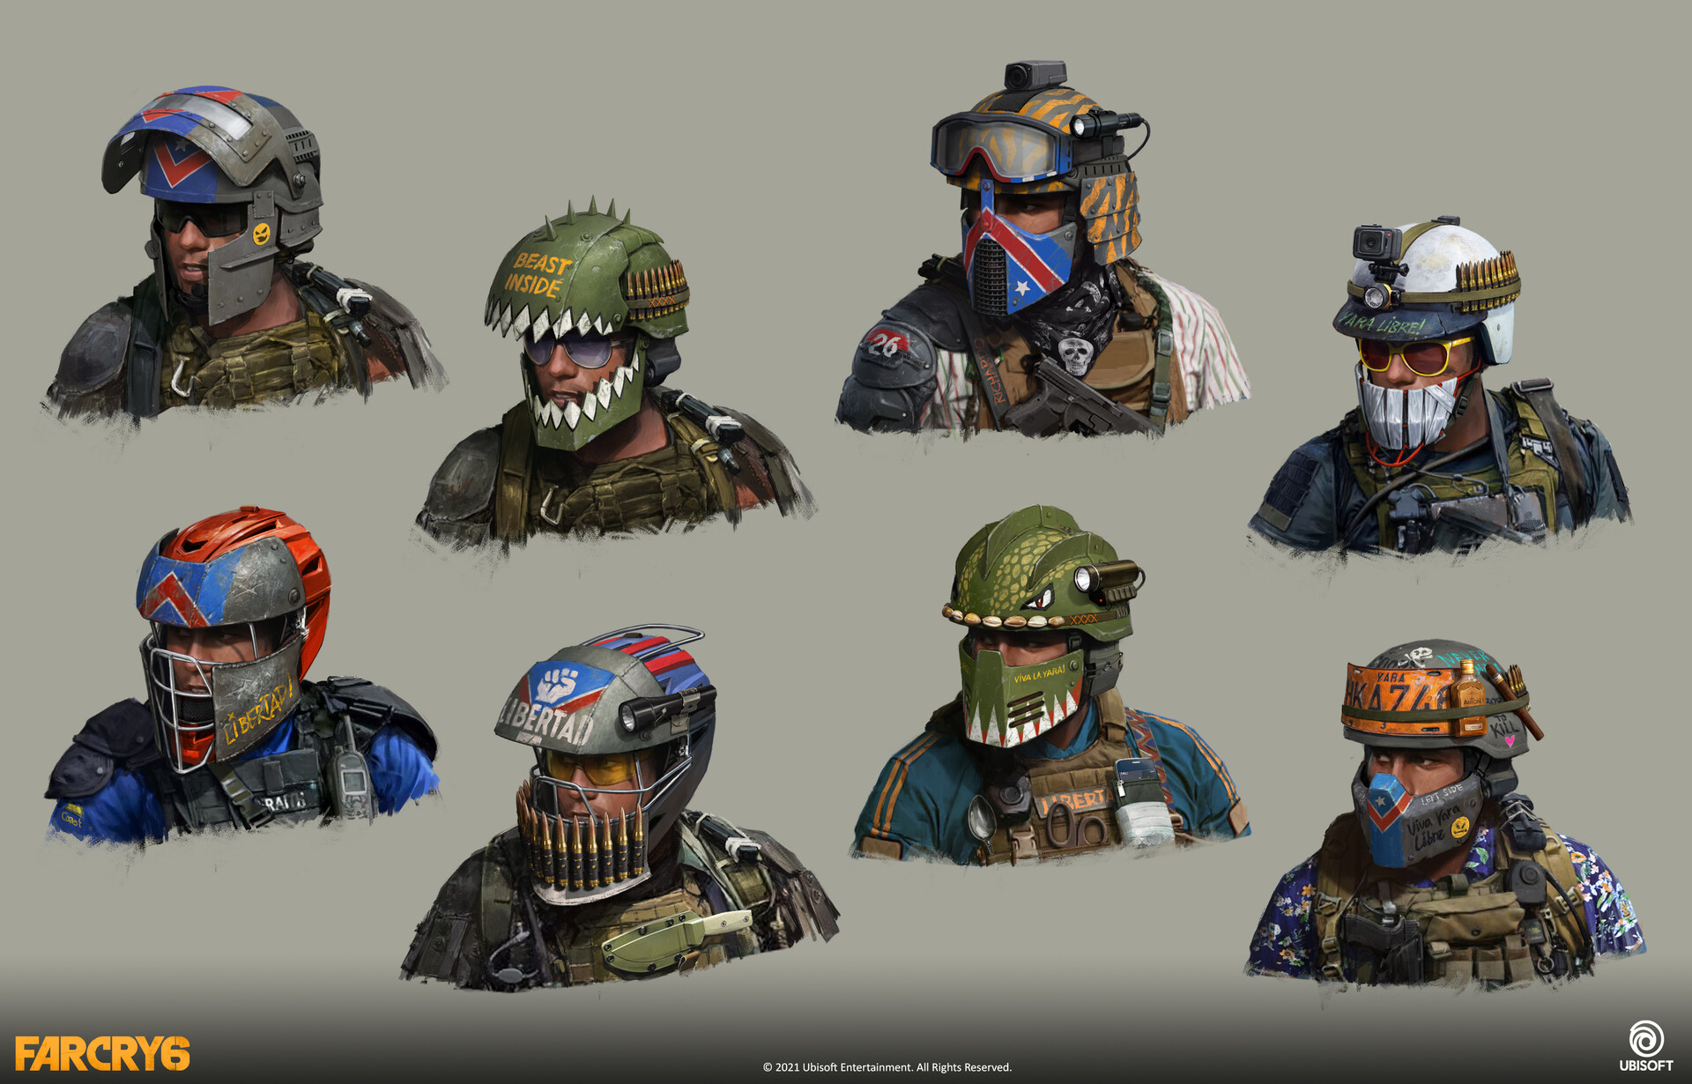

Slide 11

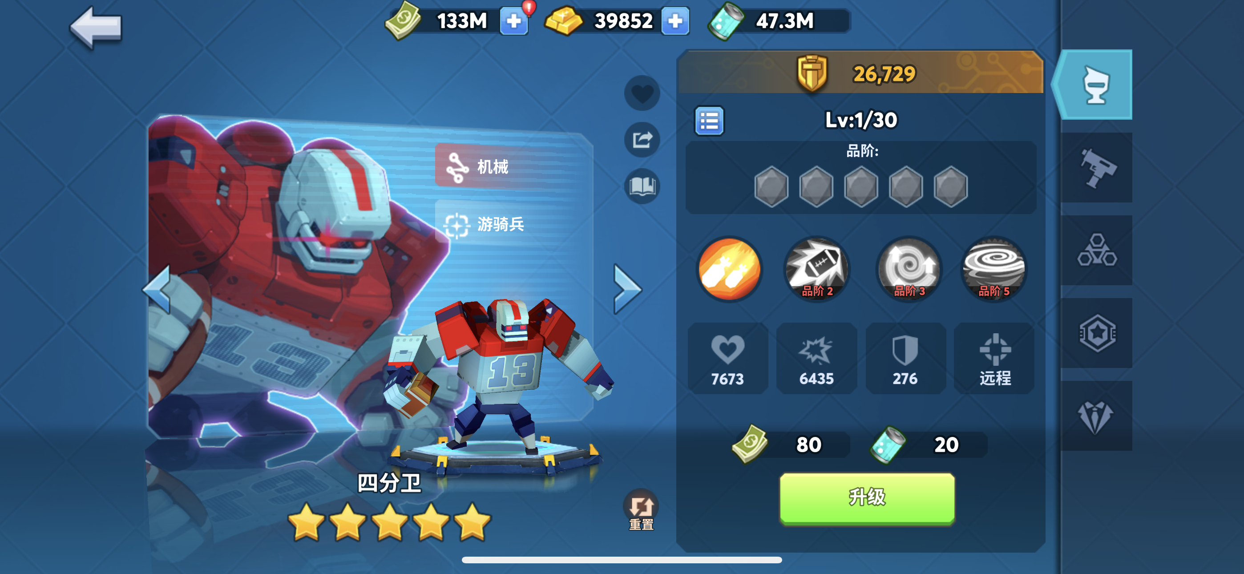

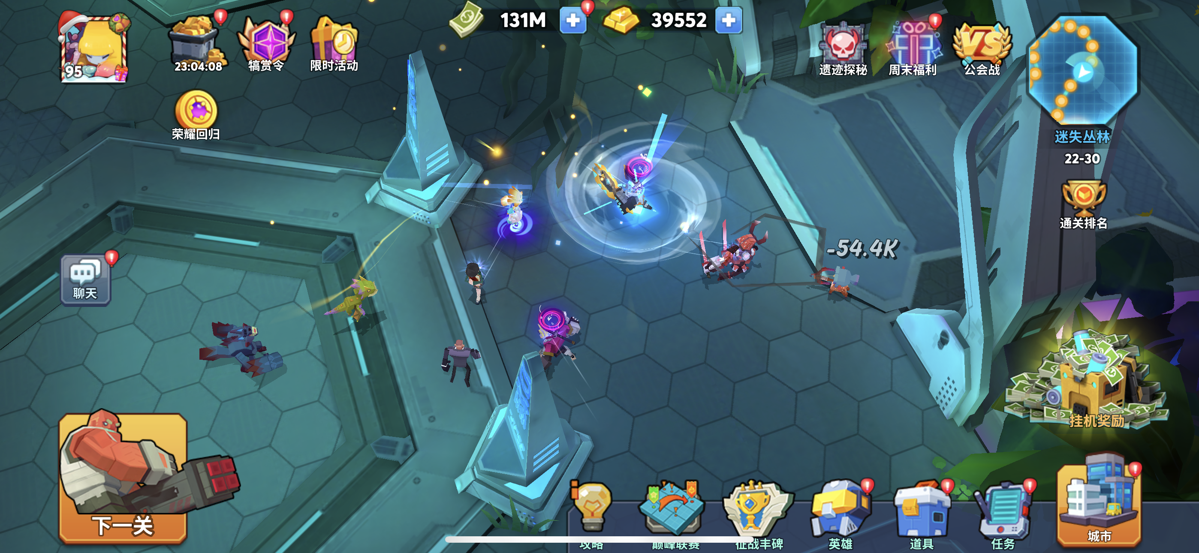
废土朋克
+
+
色彩鲜艳
Lowpoly

Slide 12
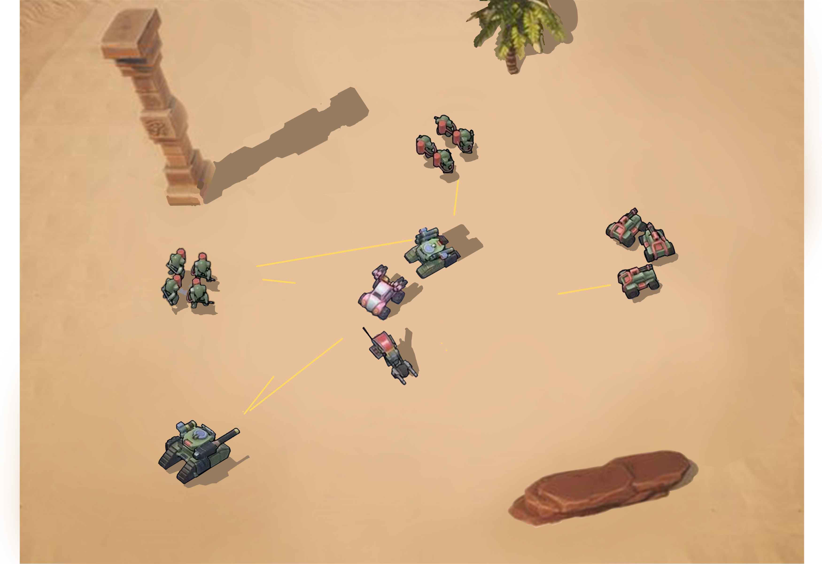

Slide 13
武器系统完善
攻击力
攻击力
攻击间隔
武器系统：
攻击间隔
攻击间隔
攻击范围
攻击范围
1.机枪：
攻击范围
毒气范围（以落点为圆心的圆）
每种武器特殊的数值
4.毒气：
每次发射的子弹数量
持续伤害（每秒扣血）
持续时间（影响范围）
1.机枪
攻击力
持续时间（扣血时间）
2.射线
2.射线：
攻击间隔
3.大炮
攻击范围（射线末端到达的位置）
4.毒气
粗细
5.锯片
攻击力
攻击力
攻击间隔
5.锯片：
攻击间隔
3.大炮：
攻击范围
攻击范围
爆炸范围（以落点为圆心的圆）
弹射的次数

Slide 14
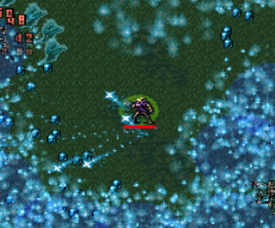
机枪
机枪：普通的攻击方式，自动锁定距离武器最近的敌人，特殊之处在于可以调整每次攻击发射的子弹数量
攻击力
1.机枪：
攻击间隔
攻击范围
每次发射的子弹数量

Slide 15
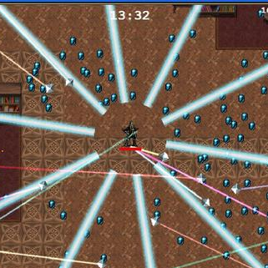
射线
射线：锁定距离武器最近的敌人，发射可以穿透敌人的光束，穿透的数量无限，伤害不会递减
攻击力
2.射线：
攻击间隔
攻击范围（射线末端到达的位置）
粗细

Slide 16
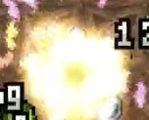
大炮
大炮：锁定距离武器最近的敌人，发射一枚炮弹，落点为圆心造成一次范围伤害。
攻击力
3.大炮：
攻击间隔
攻击范围
爆炸范围（以落点为圆心的圆）

Slide 17
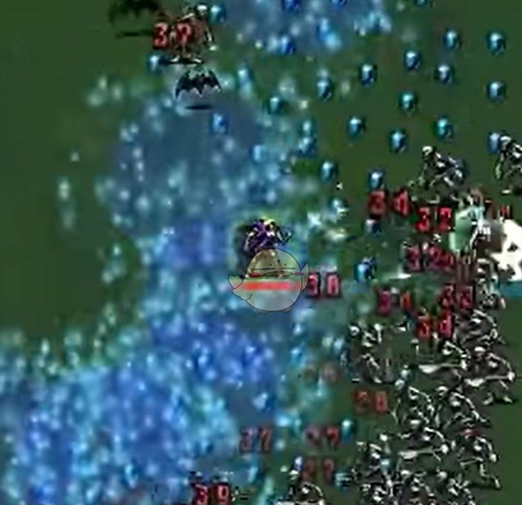
毒气
毒气：锁定距离武器最近的敌人，发射一枚炮弹，落点为圆心造成持续性伤害。
攻击间隔
攻击范围
4.毒气：
毒气范围（以落点为圆心的圆）
持续伤害（每秒扣血）
毒圈持续时间
伤害持续时间（扣血时间）

Slide 18
锯片
锯片：锁定距离武器最近的敌人，发射一个锯片，造成伤害后锁定下一个距离最近的敌人进行弹射。
攻击力
5.锯片：
攻击间隔
攻击范围
弹射的次数

Slide 19
锁敌逻辑
只有车头设置血量，所有的敌人都锁定车头

Slide 20
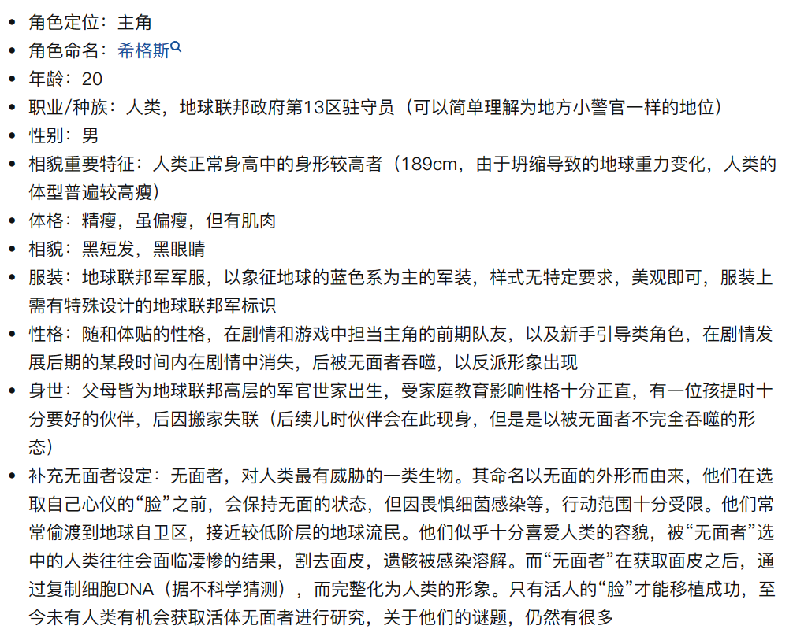
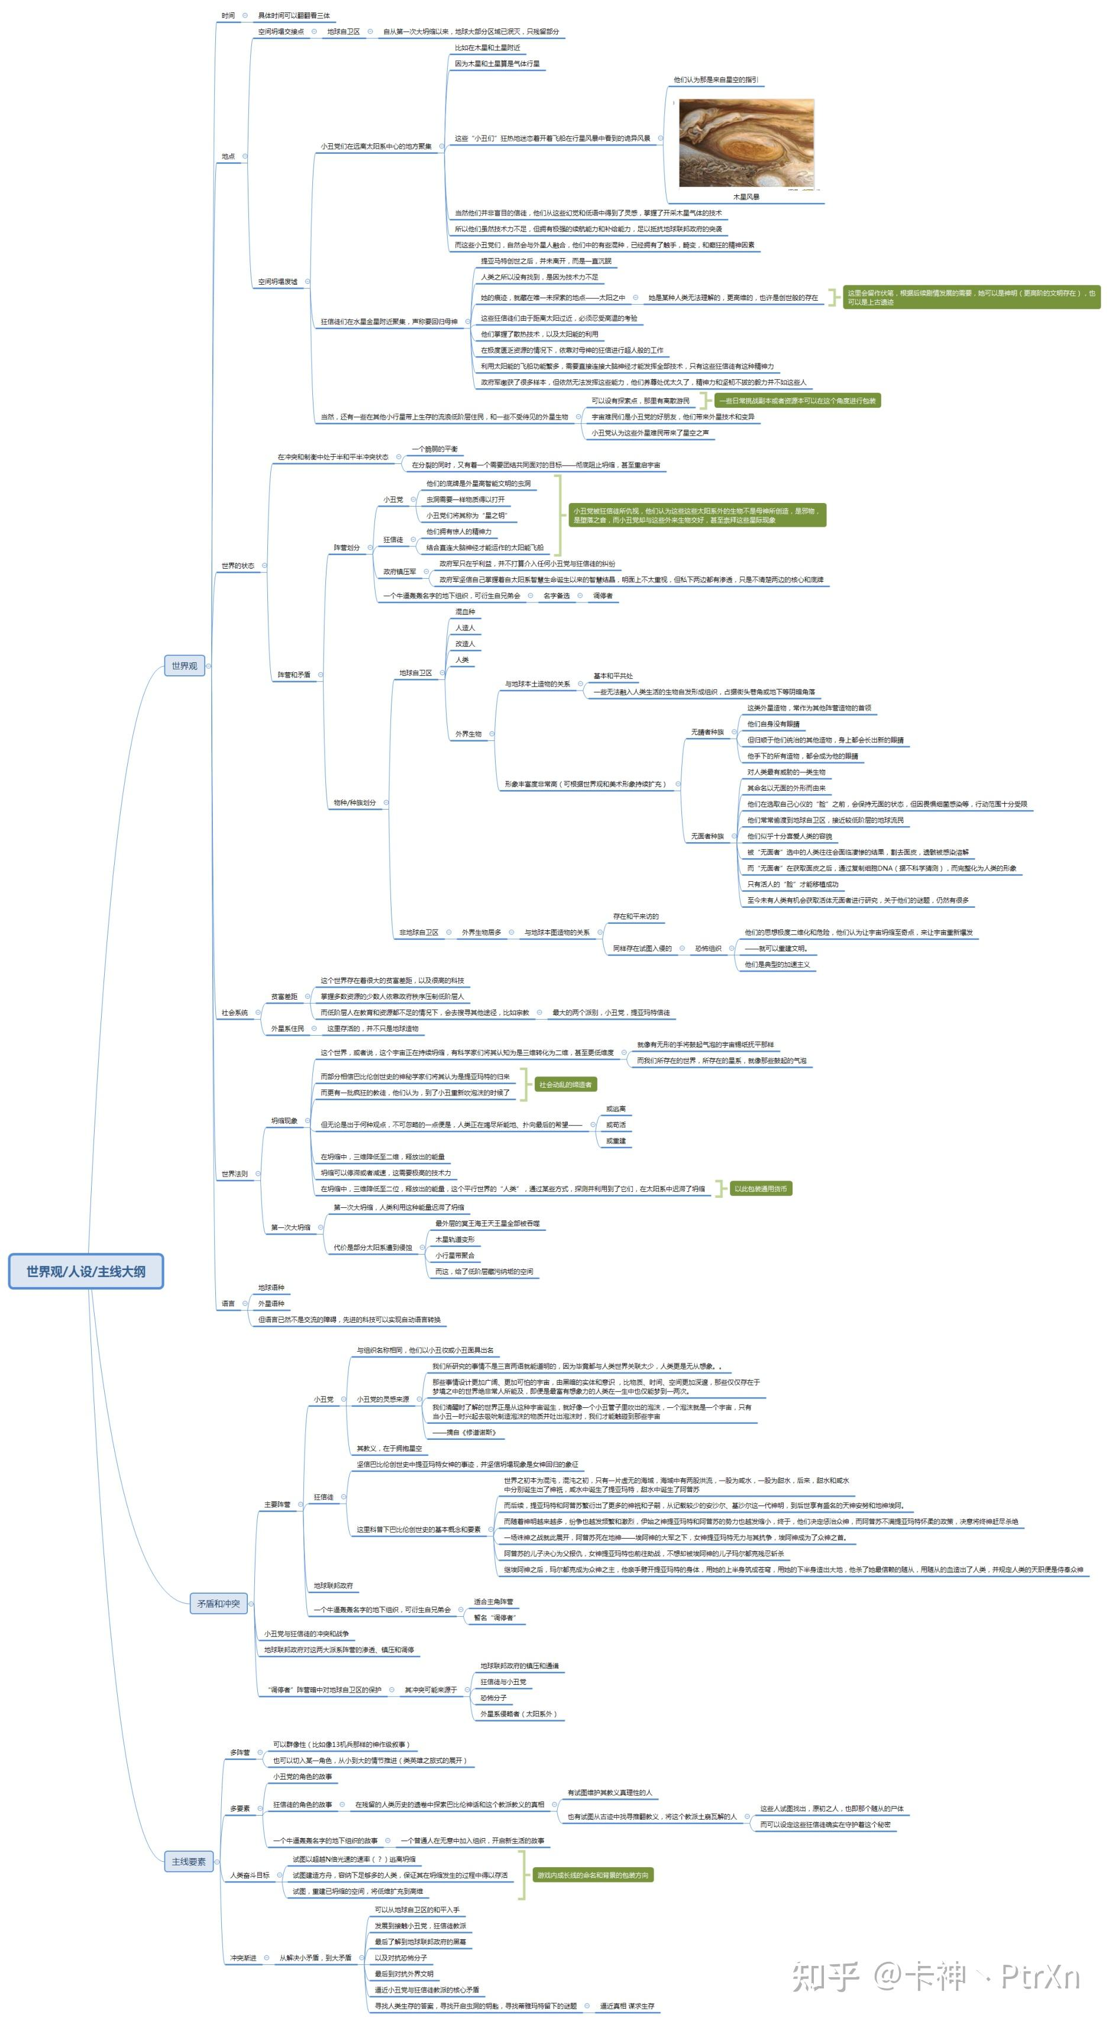
世界观搭建
创建简单的世界观框架，至少3个
背景：世界起源，历史，地图，势力等
世界观
角色：敌方，我方，中立等
主线剧情：为什么打架？为什么在这里？大目标，小目标

